Slide 1
Flatmatch
von Nick Kötter und Waldemar Reger

Slide 2
Idee
Eine leicht zu bedienende App
Ein Suchportal für Wohnungen
Fragmente nach links und recht swipen um ein like/dislike zu geben
Mit übereinstimmende Matches chatten

Slide 3
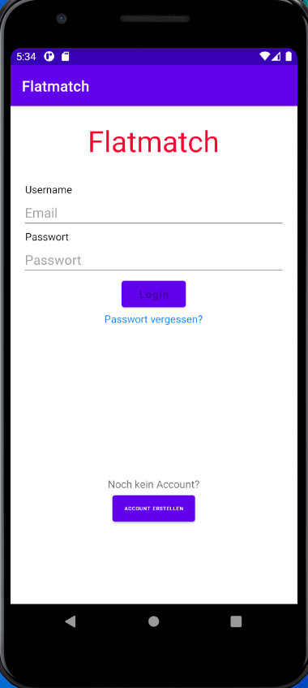
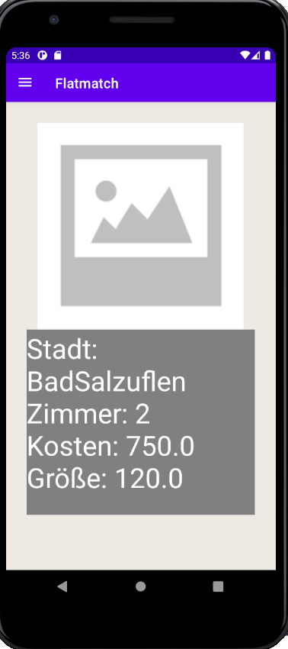
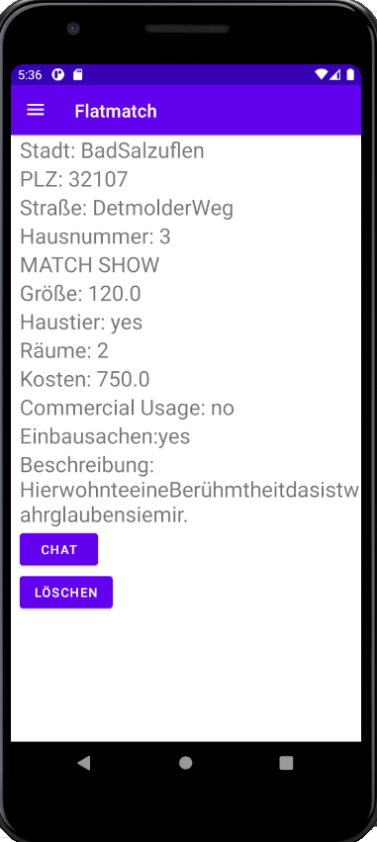
Funktionalität

Slide 4
Verteilung der Aufgaben
Datenbank + Server -> Nick Kötter
App entwicklung( Frontend + Backend) -> Waldemar Reger

Slide 5
Demo...

Slide 6
Gewonnene Erkenntnisse
Kotlin und Java sind sehr gut kompatibel
Es ist wichtig gut durchdachte Meilensteine einführen
Frontend entwicklung ist sehr aufwendig und kostet viel Zeit
Kommunikation ist sehr wichtig
Aufgaben kann man auch abgeben

